Slide 1
OE3 – Desarrollo e Implementación de SIMA
Plataforma inteligente de microaprendizaje basada en inteligencia artificial
para la generación de contenido educativo personalizado y evaluaciones adaptativas
Erick Joaquín Palomino Santa Cruz | Adrián Enrique Jesús Palma Obispo
Junio 2026
Notes:
<!--pageType:cover-->

Slide 2
AGENDA
A
G
E
N
D
A
01 Introducción al OE3
02 Stack Tecnológico
03 Product Backlog y User Stories
04 Pipeline de Desarrollo
05 Vistas del Sistema
06 Arquitectura y Evaluación Adaptativa
07 Futuro y Validación OE4
08 Conclusiones
Notes:
<!--pageType:table_of_contents-->

Slide 3
Intro
Stack
Backlog
Pipeline
Vistas
Arquitectura
Objetivo Específico 3 – Desarrollo e Implementación
Desarrollar una plataforma inteligente de microaprendizaje que integre módulos de transcripción automática, postprocesamiento, generación de microcontenidos educativos y evaluaciones adaptativas personalizadas, orientadas al seguimiento del progreso del estudiante.
El desarrollo se organizó como una aplicación web Django que transforma clases, textos o transcripciones en experiencias cortas de estudio. La implementación prioriza:
Ejecución local de modelos de IA (Qwen3-30B vía proxy)
Trazabilidad técnica del pipeline completo
Control de calidad educativo con verificación web
El OE3 documenta la construcción funcional: captura de contenido, reparación de transcripciones, generación MINI, verificación con fuentes, evaluación adaptativa y visualización del progreso.
3
Notes:
<!--pageType:content-->

Slide 4
Intro
Stack
Backlog
Pipeline
Vistas
Arquitectura
Entorno Tecnológico y Stack de Desarrollo
Capa | Tecnología | Uso en SIMA
Aplicación web | Django 5.2 | Vistas, modelos, formularios, autenticación, cola local y renderizado
IA local | Qwen3-30B OpenAI | Generación MINI, verificación y postprocesamiento
Proxy IA | Node proxy :8003 | Entrada protegida para /v1/chat/completions
Transcripción | Whisper local | Conversión de audio de clase a texto base
Búsqueda web | ddgs + urllib/HTML | Fuentes y snippets para validación factual
Persistencia | PostgreSQL / SQLite | Clases, trazas, intentos de quiz y progreso
Evaluación | IRT 3PL propio | Selección adaptativa y estimación theta
Nota: La configuración de IA apunta a http://127.0.0.1:8003/v1 para uso del proxy local. Si el acceso remoto se reactiva, la allowlist debe incluir la IP pública vigente.
4
Notes:
<!--pageType:content-->

Slide 5
Intro
Stack
Backlog
Pipeline
Vistas
Arquitectura
Épicas del Product Backlog
Épica | Story Points | Prioridad
Ingesta y transcripción inteligente de clases | 13 | Alta
Estructuración semántica de conocimiento con IA | 21 | Alta
Validación pedagógica con verificación web | 13 | Alta
Persistencia y modelado de conocimiento educativo | 8 | Alta
Generación de aprendizaje adaptativo y seguimiento | 21 | Alta
5
Notes:
<!--pageType:content-->

Slide 6
Intro
Stack
Backlog
Pipeline
Vistas
Arquitectura
Historias de Usuario – Ingesta y Persistencia
Historia | Criterios de Aceptación (BDD) | SP | Sprint
Como estudiante, quiero subir una clase y ver el pipeline de procesamiento en tiempo real para saber en qué fase se encuentra mi contenido. | Dado un archivo de clase en procesamiento, cuando accedo al panel de mi clase, entonces el sistema muestra cada etapa del pipeline con su estado (pendiente, en proceso, completado) y el porcentaje global. | 3 | 1
Como estudiante, quiero ver el costo en créditos antes de confirmar el procesamiento para tomar decisiones informadas sobre mi saldo. | Dado un archivo seleccionado para subir, cuando inicio la carga, entonces el sistema muestra el costo estimado en créditos previo a la confirmación y el costo final consumido al completarse. | 2 | 1
Como estudiante, quiero agrupar mis clases en cursos y visualizar mi avance por curso para tener un seguimiento estructurado de mi aprendizaje. | Dado que tengo varias clases registradas, cuando accedo a la sección de cursos, entonces puedo crear un curso, asignarle clases y visualizar el progreso acumulado (clases completadas, puntuación promedio). | 3 | 3
6
Notes:
<!--pageType:content-->

Slide 7
Intro
Stack
Backlog
Pipeline
Vistas
Arquitectura
Historias de Usuario – Generación y Evaluación
Historia | Criterios de Aceptación (BDD) | SP | Sprint
Como estudiante, quiero que el sistema genere automáticamente flashcards, quizzes y un mapa conceptual a partir de mi clase. | Dado una clase procesada, cuando accedo a la vista de la clase, entonces el sistema muestra flashcards, un quiz y un mapa conceptual generados desde el MINI parseado. | 5 | 2
Como estudiante, quiero realizar el cuestionario múltiples veces con dificultad adaptativa mediante IRT. | Dado un cuestionario completado al menos una vez, cuando inicio una nueva sesión de práctica, entonces el sistema selecciona preguntas cuya dificultad IRT corresponda a mi nivel estimado y actualiza el modelo tras cada respuesta. | 5 | 2
Como estudiante, quiero recibir retroalimentación personalizada con mi nivel pedagógico y recomendaciones de estudio. | Dado que completé un quiz, cuando reviso mis resultados, entonces el sistema muestra mi nivel pedagógico (1-7), precisión, XP, racha y recomendaciones basadas en temas débiles. | 3 | 4
7
Notes:
<!--pageType:content-->

Slide 8
Intro
Stack
Backlog
Pipeline
Vistas
Arquitectura
Pipeline de Desarrollo Implementado
Preparación
Texto / audio
Transcripción
Whisper local
Generación
MINI inicial
Coherencia
MINI revisado
Estudio
Quiz, flashcards, mapa
Corrección
MINI final
Verificación
Fuentes web
Control de calidad por etapa:
Preparación: validación de existencia y conteo del contenido
Transcripción: Whisper local con reparación opcional de WER
Generación: parseo y recuperación de incoherencias del MINI
Coherencia: trace de cambios y conteo de items preservados
Verificación: queries IA dirigidas, URLs, snippets y evidencia factual
Corrección: cambios trazables por item con reporte eN
Estudio: banco de 4 alternativas y seguimiento IRT/CAT
8
Notes:
<!--pageType:content-->

Slide 9


Intro
Stack
Backlog
Pipeline
Vistas
Arquitectura
Vista – Dashboard y Landing
Dashboard principal con cursos, créditos, racha y actividad reciente
Landing page con acceso a la plataforma y selección de planes
El dashboard muestra una visión general del progreso: cursos registrados, créditos disponibles, racha actual, actividad reciente y próximas recomendaciones. La landing permite el registro, inicio de sesión y selección de plan (gratuito, estándar o premium) con asignación de créditos.
9
Notes:
<!--pageType:content-->

Slide 10
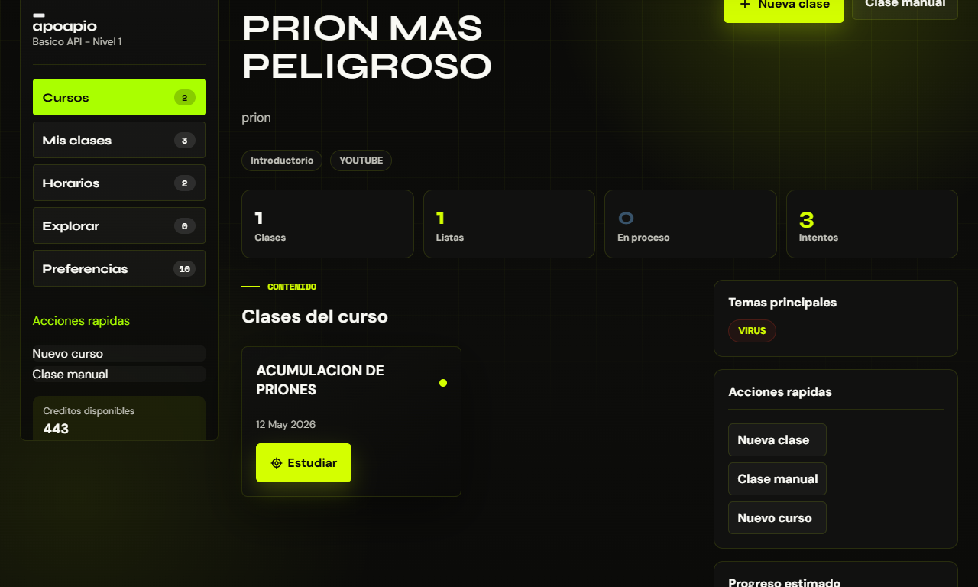
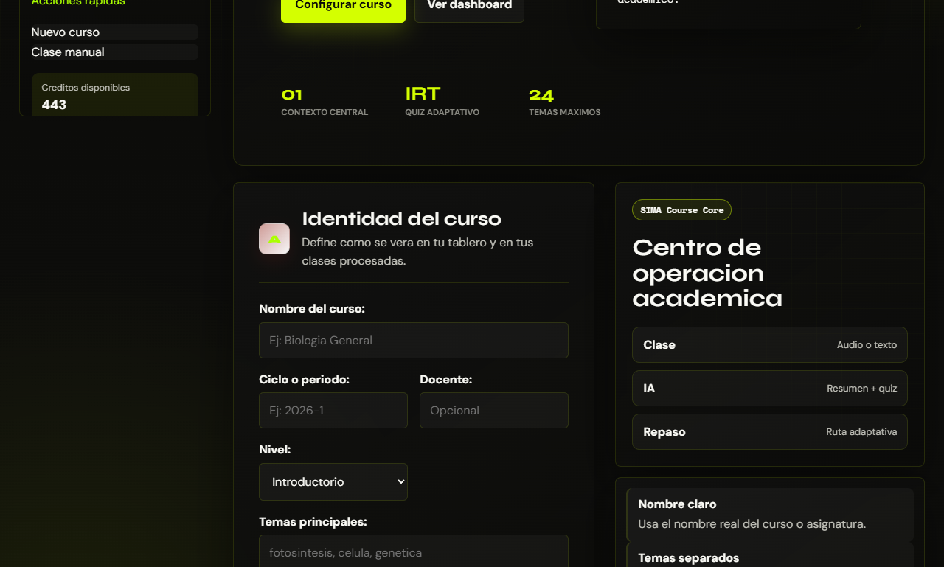
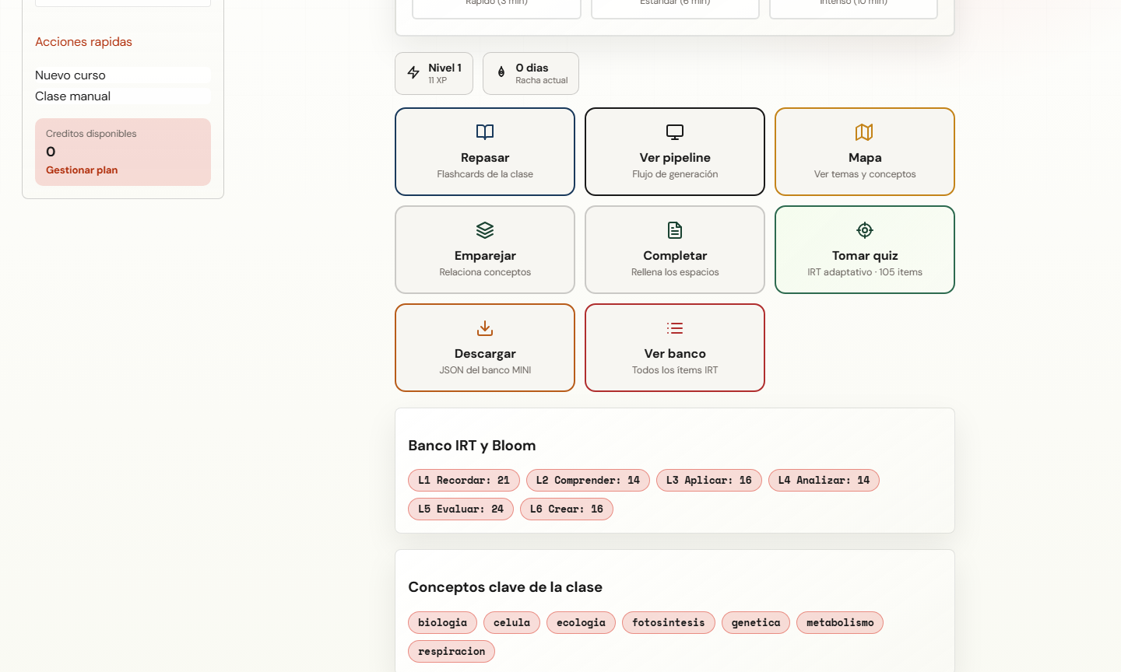
Intro
Stack
Backlog
Pipeline
Vistas
Arquitectura
Vista – Gestión de Cursos y Clases
Detalle de curso con clases y materiales
Formulario de creación de curso
Detalle de clase con transcripción y materiales
El sistema permite crear cursos con nombre, ciclo académico, temas principales y objetivo del estudiante. Cada clase subida pertenece a un curso y se procesa para generar materiales. El detalle de clase muestra el audio/video original, la transcripción completa, el resumen y acceso a los microcontenidos generados.
Antes de procesar, el sistema verifica que el usuario tenga créditos suficientes, valida el formato del archivo y calcula el costo estimado en créditos.
10
Notes:
<!--pageType:content-->

Slide 11
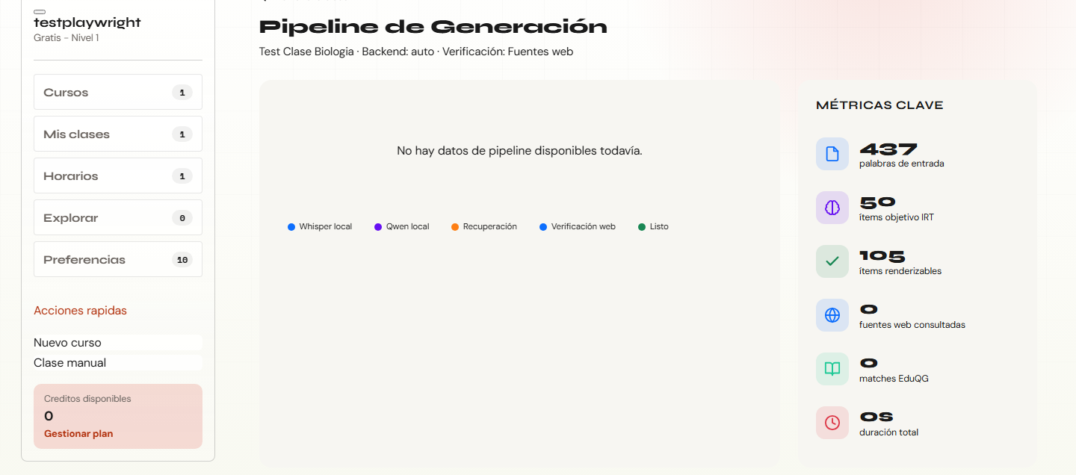
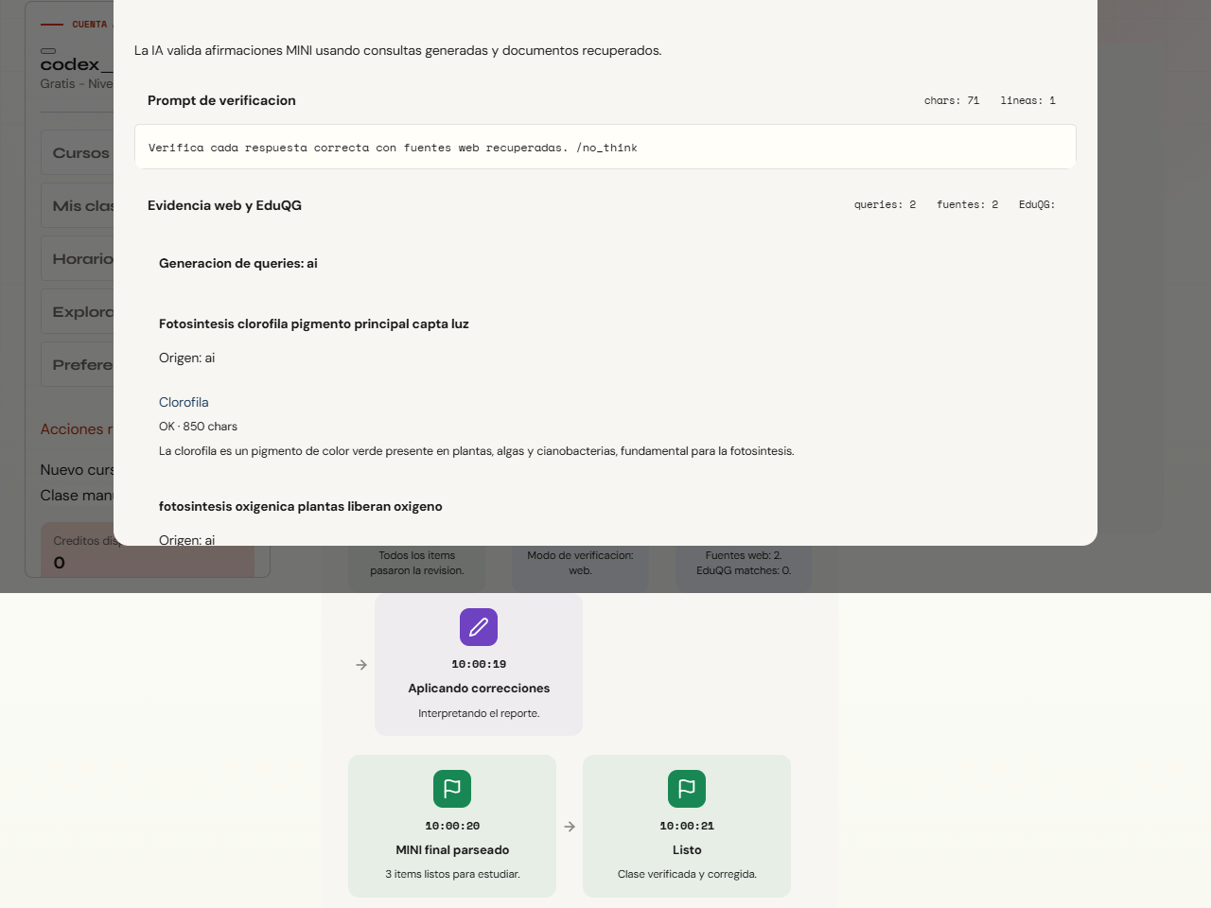
Intro
Stack
Backlog
Pipeline
Vistas
Arquitectura
Vista – Pipeline de Procesamiento
Visualización del pipeline por etapas con estados en tiempo real
Modal de verificación con fuentes web y evidencia
La vista pipeline convierte el proceso interno en evidencia de desarrollo. Cada etapa expone: prompt utilizado, entrada procesada, salida generada, evidencia web recuperada y correcciones aplicadas. Esto permite auditoría completa ante el evaluador.
11
Notes:
<!--pageType:content-->

Slide 12
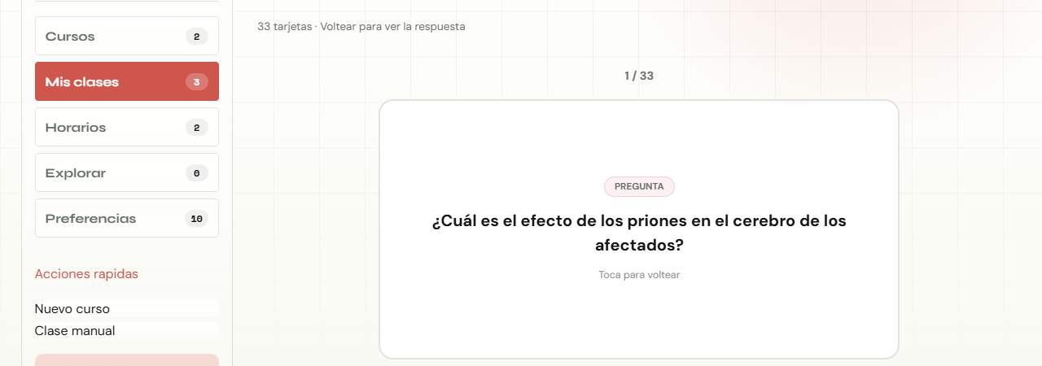
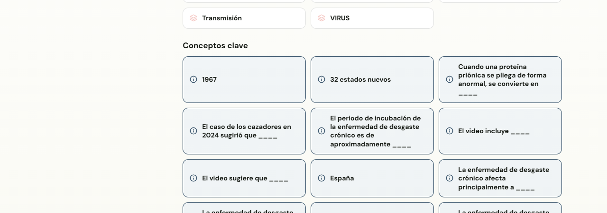
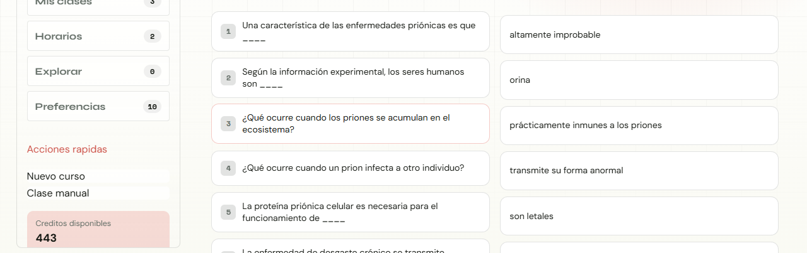
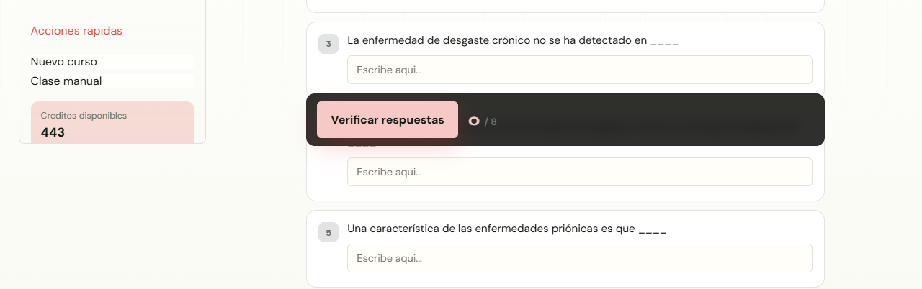
Intro
Stack
Backlog
Pipeline
Vistas
Arquitectura
Vista – Microcontenidos Generados
Flashcards con pregunta, respuesta y tema asociado
Mapa conceptual de clase con nodos de dominio
Ejercicio de emparejamiento (matching)
Ejercicio de completar (cloze)
12
Notes:
<!--pageType:content-->

Slide 13
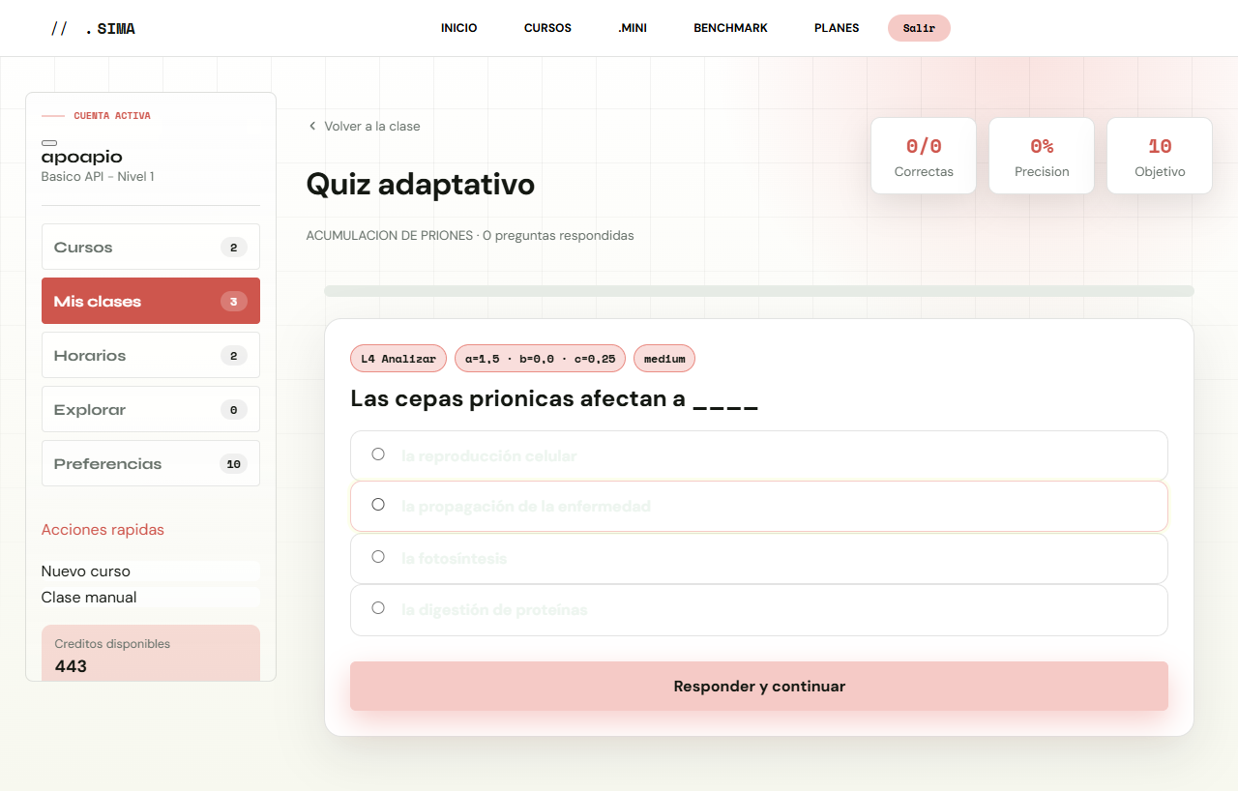
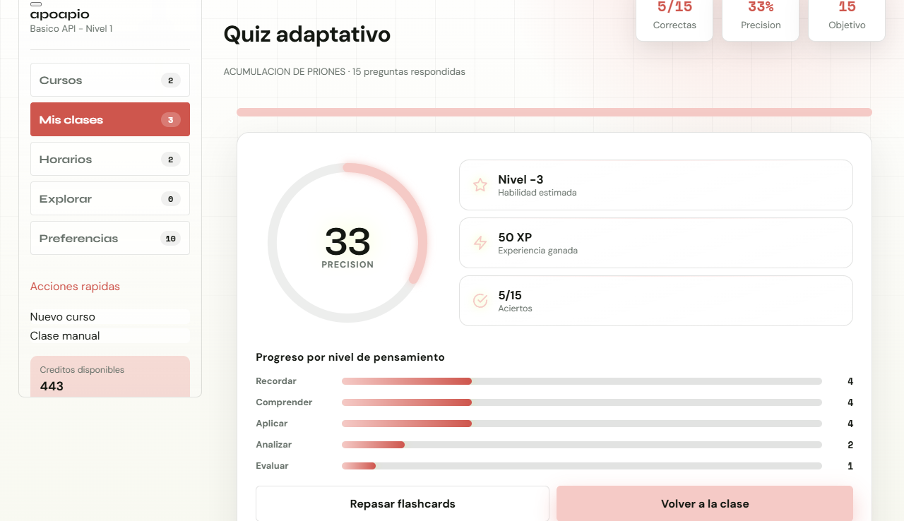
Intro
Stack
Backlog
Pipeline
Vistas
Arquitectura
Vista – Quiz Adaptativo
Quiz en ejecución con 4 alternativas y nivel Bloom
Resultado del quiz con precisión y nivel pedagógico
El quiz adaptativo selecciona items por máxima información IRT. El banco descarta items que no tienen exactamente 4 alternativas. Tras cada respuesta se estima theta y error estándar. El nivel pedagógico (1-7) se muestra de forma comprensible: Inicial, Básico, En desarrollo, Intermedio, Avanzado, Dominio y Experto.
13
Notes:
<!--pageType:content-->

Slide 14
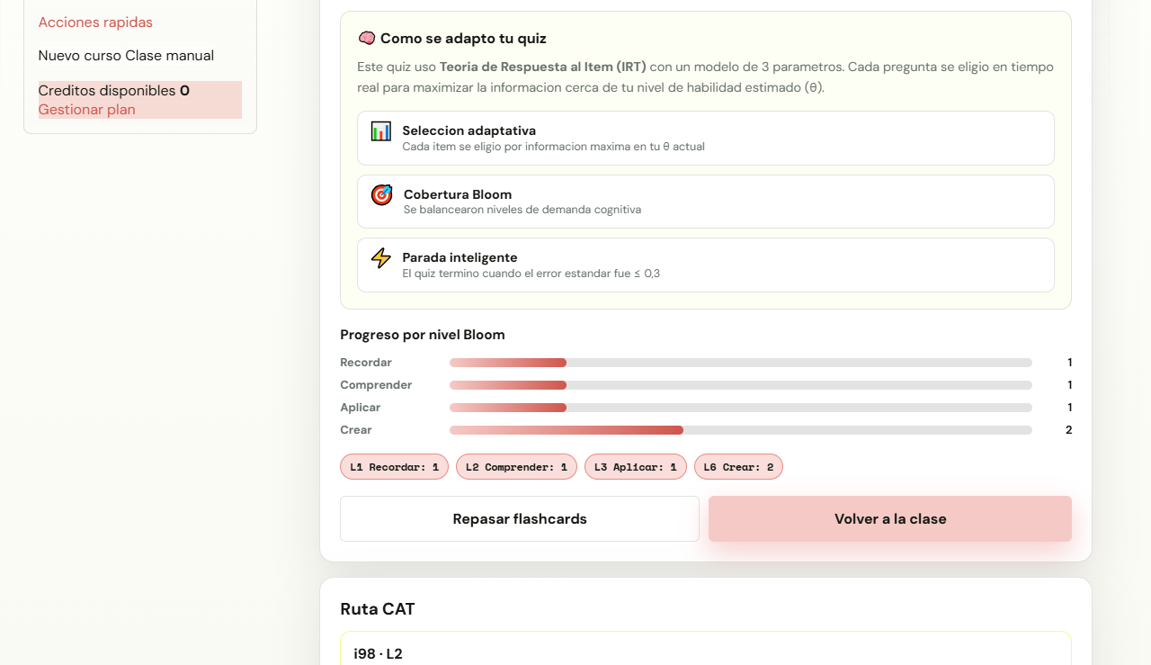
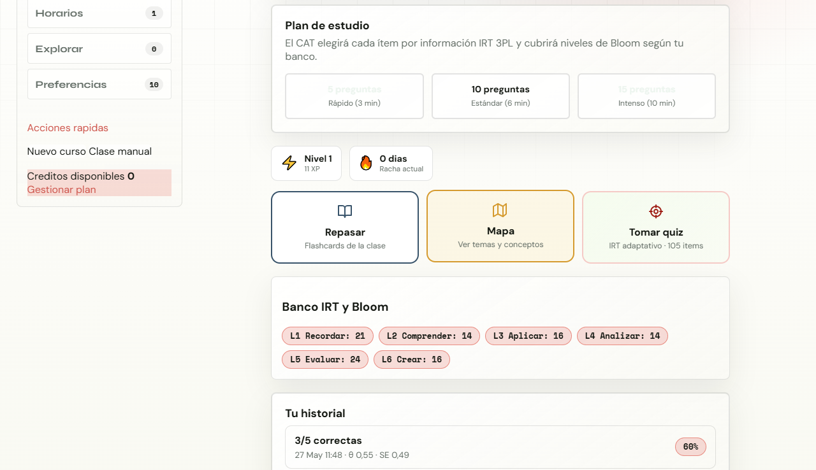
Intro
Stack
Backlog
Pipeline
Vistas
Arquitectura
Vista – Resultados y Seguimiento de Progreso
Resultados del quiz con precisión, XP y racha
Detalle de clase con historial de intentos
El seguimiento de progreso combina precisión, aciertos, XP, historial CAT y niveles Bloom respondidos. Se muestra el theta estimado, error estándar y nivel pedagógico. El sistema genera recomendaciones inteligentes: repasar temas con bajo acierto, completar flashcards para mantener racha, y resolver evaluaciones de dificultad ajustada.
14
Notes:
<!--pageType:content-->

Slide 15
Intro
Stack
Backlog
Pipeline
Vistas
Arquitectura
Arquitectura del Sistema – C4 Contenedores y Componentes
Contexto (C4 Nivel 1):
Estudiante → sube clase, resuelve quiz, visualiza progreso
SIMA → plataforma web de microaprendizaje
Whisper local → transcripción automática de audio
Qwen local (vía proxy) → generación y verificación con IA
Buscador web (ddgs) → validación factual de contenido
PostgreSQL / SQLite → persistencia de datos
Contenedores (C4 Nivel 2):
Interfaz web (Django templates + JS)
Backend Django (vistas, modelos, API REST)
Cola local de procesamiento
Servicios de IA (proxy Node → llama-server)
Persistencia (PostgreSQL + SQLite dev)
Componentes internos clave (C4 Nivel 3):
Generación: prompts MINI, parseo de respuestas, recuperación de incoherencias
Verificación: extracción de claims, consultas web, reporte eN con URLs y snippets
Parseo MINI: conversión de formato .mini a JSON estructurado para el banco de items
CAT / IRT: filtro de 4 alternativas, selección por máxima información, estimación theta
Progreso: registro de respuestas, cálculo de precisión, XP, rachas y niveles pedagógicos
Los diagramas C4 completos fueron presentados en el OE2 como parte del diseño arquitectónico.
15
Notes:
<!--pageType:content-->

Slide 16
Intro
Stack
Backlog
Pipeline
Vistas
Arquitectura
Evaluación Adaptativa con IRT 3PL
Modelo IRT 3PL propio:
a (discriminación): qué tan bien el item distingue entre niveles
b (dificultad): nivel de habilidad donde el item es más informativo
c (azar): probabilidad de acertar por adivinación
Tras cada respuesta se estima theta (habilidad latente, -3 a +3) y error estándar. La siguiente pregunta se elige por máxima información para el theta actual.
Mapeo theta → Nivel pedagógico:
Nivel 1Inicialtheta ≤ -2Nivel 2Básico-2 a -1.5Nivel 3En desarrollo-1.5 a -0.5Nivel 4Intermedio-0.5 a +0.5Nivel 5Avanzado+0.5 a +1.5Nivel 6Dominio+1.5 a +2Nivel 7Expertotheta ≥ +2
El banco de items filtra únicamente aquellos con exactamente 4 alternativas, descartando items incompletos o mal formados.
16
Notes:
<!--pageType:content-->

Slide 17
Intro
Stack
Backlog
Pipeline
Vistas
Arquitectura
Futuro del Desarrollo y Validación en OE4
Lo que falta a futuro
Validación OE4
Implementar creación de cursos con campos completos
Asociar cada clase subida a un curso específico
Guardar progreso por curso (no solo global)
Añadir parser .mini a JSON con JavaScript puro
Generar resúmenes automáticos además de quizzes
Implementar racha diaria y gamificación (XP, insignias)
Crear dashboard completo del estudiante
Añadir retroalimentación personalizada post-quiz
Implementar niveles Bloom visibles en cada pregunta
Preparar base para evaluación adaptativa por curso
Pruebas funcionales e integración:
≥ 15 casos de prueba ejecutados
≥ 85% de casos superados exitosamente
Métricas automáticas de desempeño:
Precisión de transcripción ≥ 85%
Tiempo de procesamiento por sesión ≤ X min
Calidad de generación de contenido (NLP) ≥ 80%
Evaluaciones experimentales:
Pre-test y post-test con grupo de estudiantes
Mejora en rendimiento o retención ≥ 15%
17
Notes:
<!--pageType:content-->

Slide 18
Conclusiones
SIMA integra transcripción, generación educativa, verificación externa y evaluación adaptativa en un flujo local trazable.
La IA local protege el control del entorno y permite demostrar trazas completas del pipeline.
La verificación web con consultas generadas por IA mejora la auditabilidad de respuestas correctas.
El mapeo de theta a niveles pedagógicos hace comprensible el resultado final.
La vista pipeline convierte el proceso interno en evidencia de desarrollo para sustentación.
Gracias
Notes:
<!--pageType:final-->

